Slide 1

Analytická chemie a její aplikace
(nejen) v archeologii
Lubomír Prokeš
Katedra fyziky, chemie a odborného vzdělávání , PdF MU
Ústav fyzikální elektroniky, PřF MU
Ústav chemie, PřF MU

Slide 2
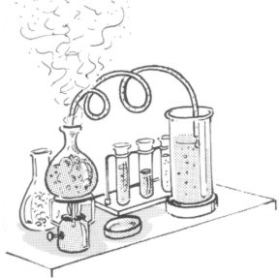
Chemie
Anorganická chemie
Organická chemie
Biochemie
Fyzikální chemie
Analytická chemie Fyzika
Matematika

Slide 3
Analytické metody
„bulk“ analýza (průměrná složení)
vs
lokální analýza
Destruktivní
Semidestruktivní
Nedestruktivní
Kvalitativní
Semikvantitativní
Kvantitativní
mikroskopie
Anorganická analýza
Organická analýza
Atomová spektrometrie
Molekulová spektrometrie

Slide 4
Metody (= způsob práce) kvalitativní i kvantitativní analýzy lze rozdělit podle různých kriterií:
1. Podle způsobu práce se zkoumanou látkou (= vzorkem):
a) metody chemické – jsou založené na chemických reakcích zkoumané látky;
b) metody instrumentální – jsou založené na využití přístrojové a výpočetní techniky.
2. Podle hmotnosti zkoumané látky (= vzorku):
a) metody makroanalytické – hmotnost zkoumané látky je větší než 10⁻¹ gramu, popř. více než 10 ml látky nebo jejího roztoku;
b) metody semimikroanalytické – hmotnost zkoumané látky je 10⁻¹ až 10⁻² gramu (100 – 10 mg), popř. 3 až 0,1 ml látky nebo jejího roztoku;
c) metody mikroanalytické – hmotnost zkoumané látky je 10⁻² až 10⁻³ gramu (10 – 1 mg), popř. 0,1 až 0,01 ml látky nebo jejího roztoku.

Slide 5
Aplikace analytické chemie v archeologii
Terénní prospekce
Charakterizace dávných technologických postupů a výrob (metalurgie, výroba vápna, kolomazi, keramiky, apod.).
Odhad provenience některých typů artefaktů (obsidián, kovy, keramika, …)
Sledování degradace archeologických nálezů (kovy, kosti, organické materiály) pro diagnostiku poškození a východisko pro návrh optimálního postupu konzervace.
Interpretace konkrétních archeologických nálezů či situací.

Slide 6
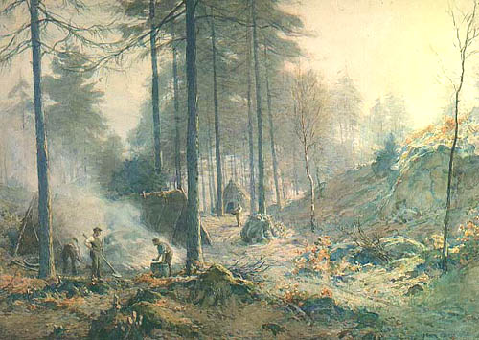
Studium výrobních technologií

Slide 7
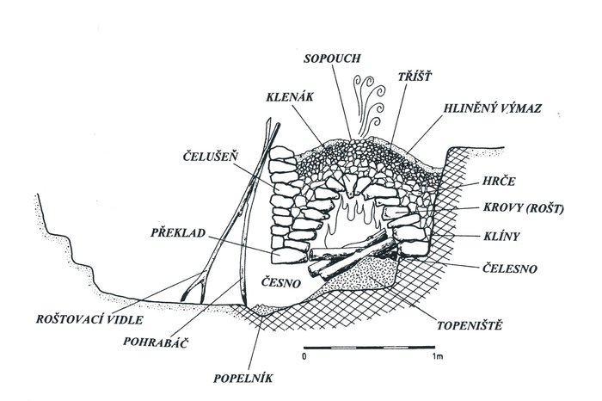
Výroba vápna
Hrubá Vrbka ("Za Bařinou„), (doba římská)‏
Kanálová pec pracuje na principu žíhání vápence (CaCO₃) dlouhým plamenem (750 - 1000 °C), který pozvolna prostupuje samonosnou kamennou klenbou, zbudovanou rovněž z vápence. Vysoká teplota způsobuje únik CO₂ za vzniku CaO. K výpalu jednokanálové pece o výrobním objemu cca 0,8 - 1,0 m³ vápence bylo spotřebováno cca 2 - 4 m³ dřeva.
CaCO₃ → CaO + CO₂ ↑ (ΔH = 178 kJ.mol⁻¹)‏
Infračervená spektrometrie

Slide 8
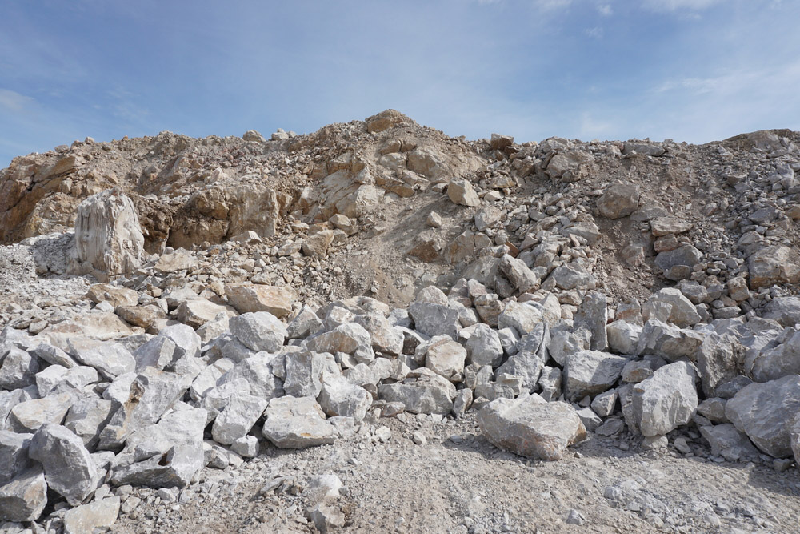
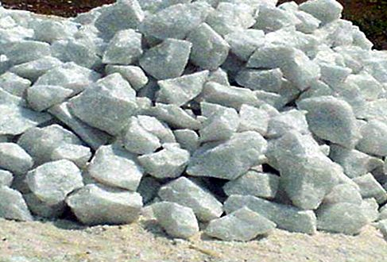
Suroviny pro výrobu vápna
Vápenec je jemnozrnná až celistvá sedimentární hornina. V převážné míře (nad 80 %) je složena z uhličitanu vápenatého (CaCO₃) ať už ve formě kalcitu, nebo aragonitu. Jako příměsi se vyskytují dolomit, siderit, křemen, jílové minerály a úlomky zkamenělin. Vápence se používají se k výrobě páleného vápna, cementu, drceného kameniva i pro ušlechtilou kamenickou výrobu, v metalurgii, chemickém průmyslu, papírenství a v mnoha dalších oborech. Jemnozrnný vápenec se používá pro tiskovou techniku zvanou litografie.
Dolomit CaMg(CO₃)₂ (uhličitan vápenato-hořečnatý), používá se na výrobu speciálních druhů cementu ve stavebnictví, ohnivzdorných materiálů a jako hnojivo.

Slide 9
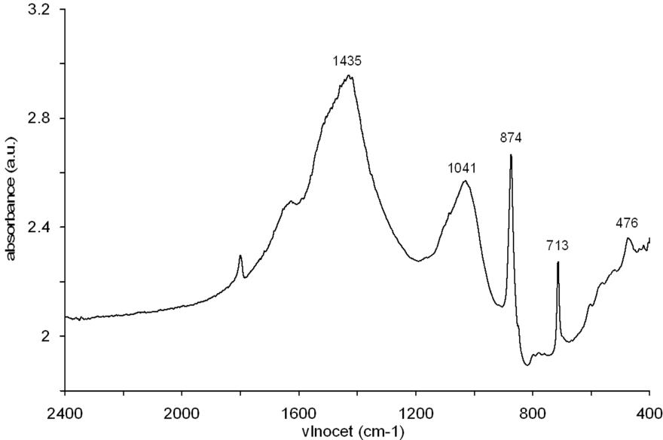
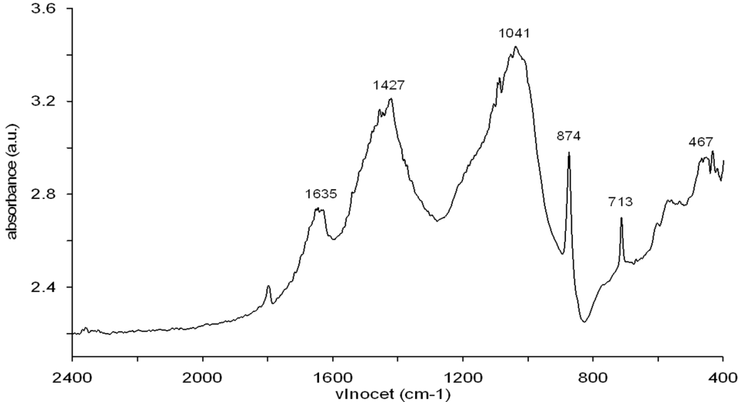
Hrubá Vrbka
(doba římská)‏
Pásy uhličitanu a křemičitanu indikují vysoký obsah křemene ve vzorku. Jde patrně o výrobní odpad.

Slide 10
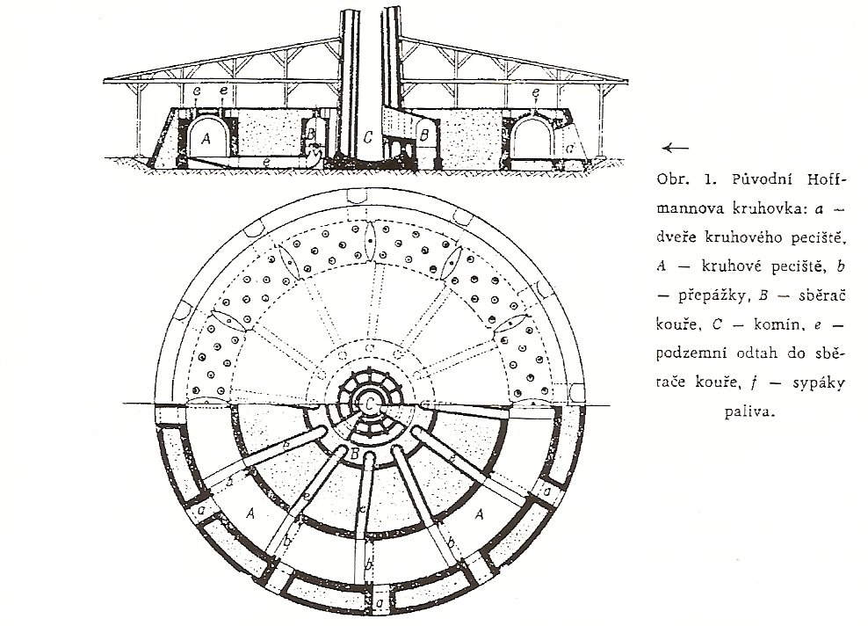
Kruhová pec
Teplo z vypáleného vápna se využívalo k předehřátí spalovacího vzduchu a tepla zplodin hoření se využívalo k předehřátí vápence. Peciště tvořil souvislý kanál, který umožňoval stálý a nepřetržitý postup ohně. Zdivo pece mělo v určitých místech navážecí a vyvážecí otvory, které pec rozdělovaly na určitý počet komor. Každá komora měla otvor pro odvádění spalin z pece. Palivo se přikládalo otvory v klenbě tzv. sypáky, které se uzavíraly litinovými poklopy. Pod sypáky se z vápence skládaly topné šachtice, ve kterých se přikládané palivo spalovalo. Jako palivo se používal uhelný prach.
Poslední kruhové vápenky ukončily provoz v 60. letech 20. století.

Slide 11
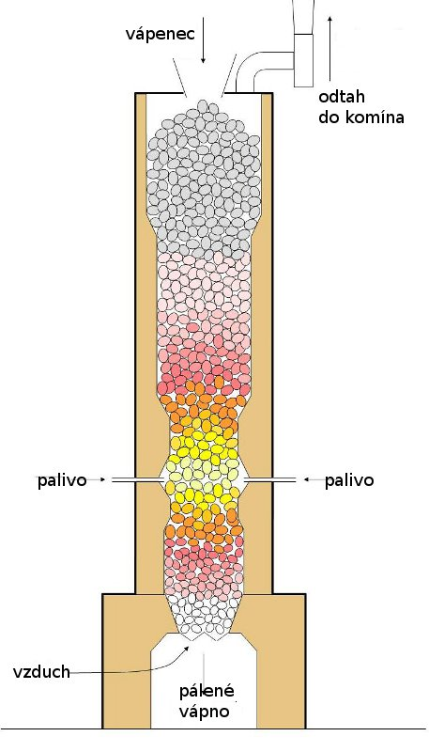
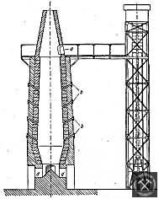
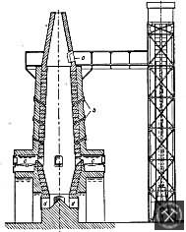
Šachtová pec
Používá se ve dvou provedeních.
První variantou je pec s vnějším topením, kdy je jako palivo použit plyn a jeho spalování probíhá v několika řadách hořáků v různé výšce.
Druhou je pak pec s vnitřním vytápěním. Při použití tohoto způsobu se pec střídavě plní vrstvou koksu a vápence a nebo se plní jejich směsí.

Slide 12
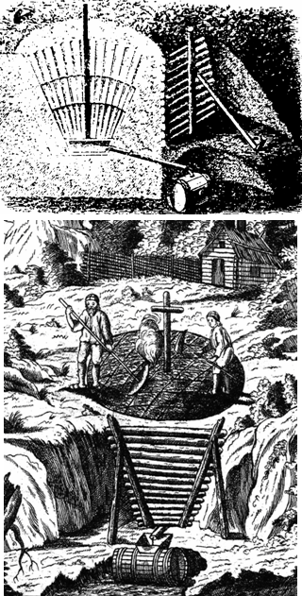
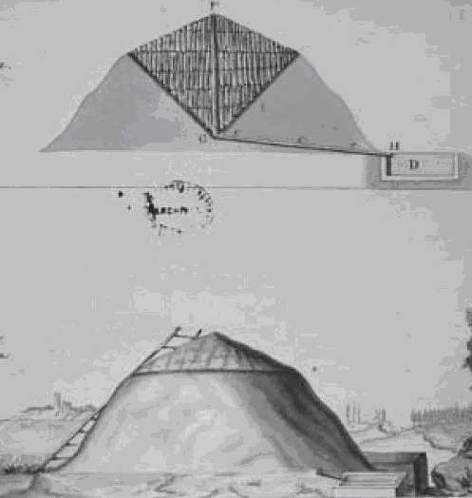
Výroba dřevního dehtu a kolomazi
Varianty zahloubených milířů

Slide 13
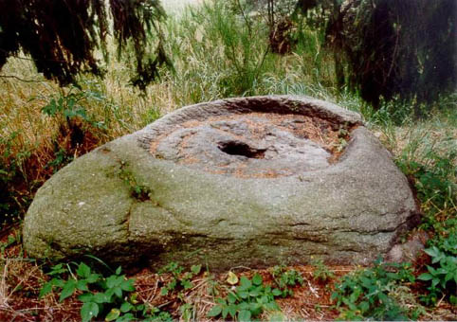
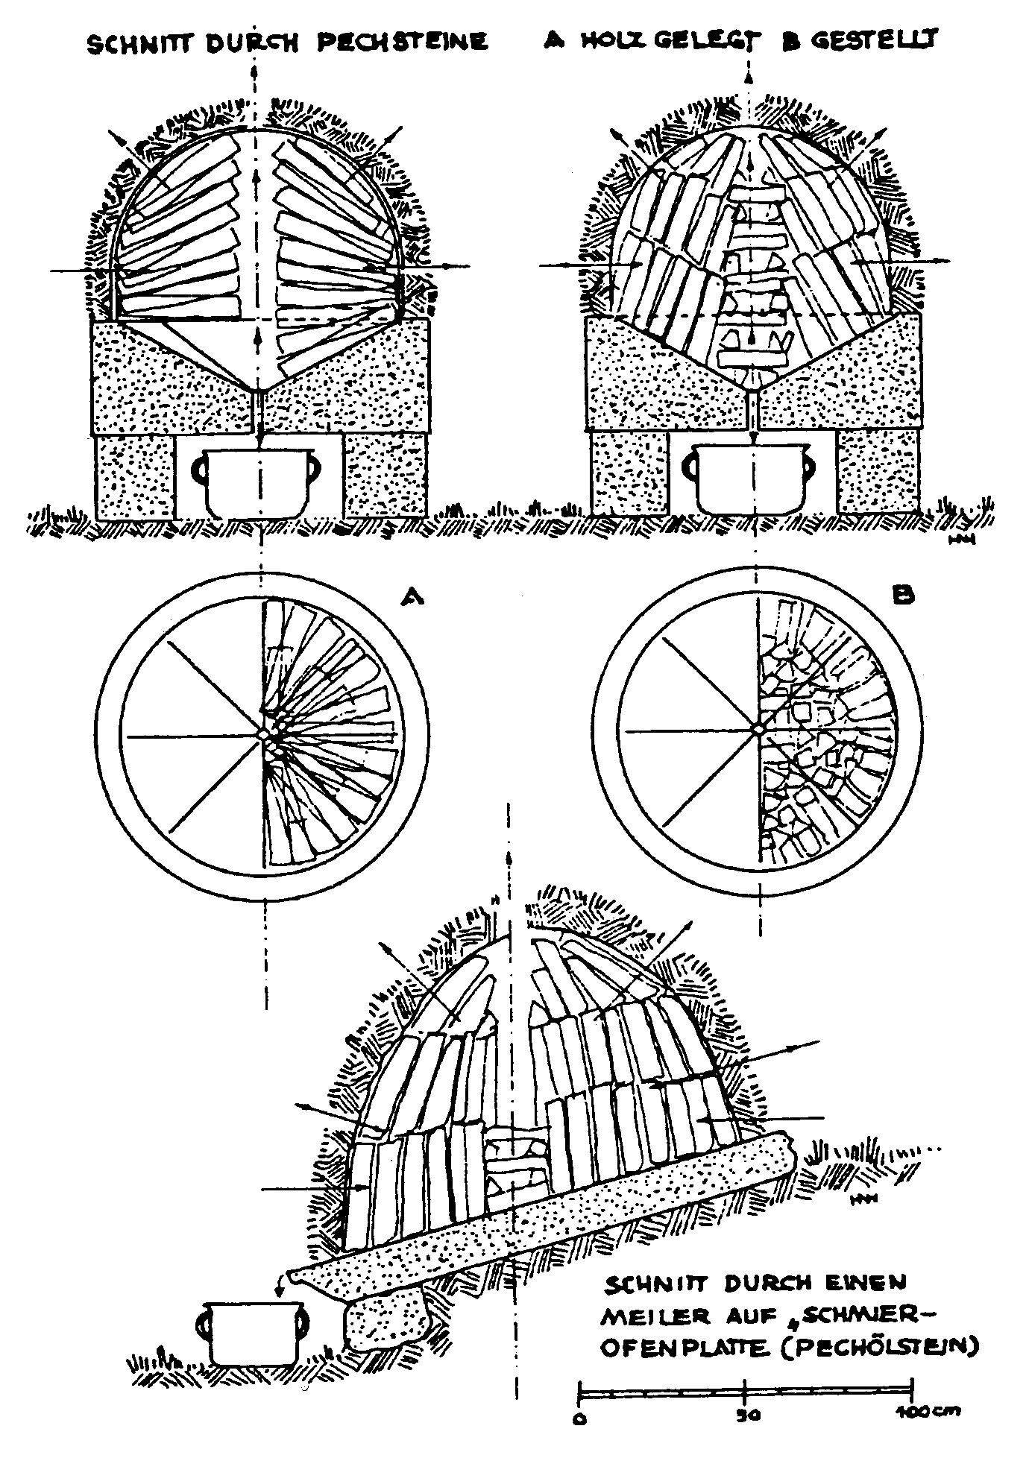
Výroba dřevního dehtu a kolomazi
Kolomazné kameny
Trnava (okr. Třebíč)

Slide 14
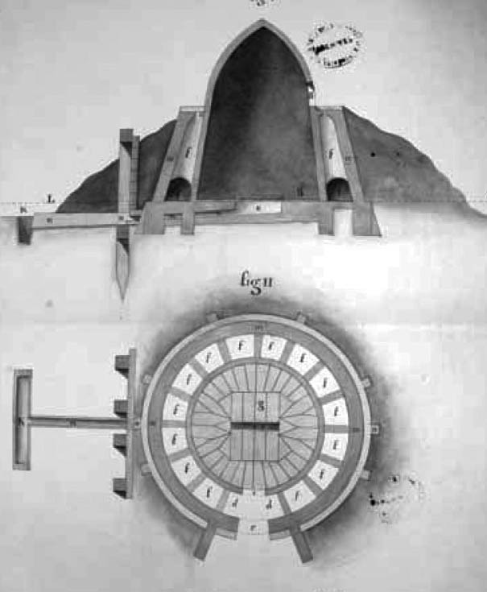
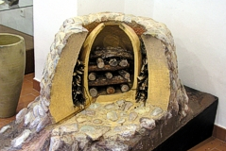
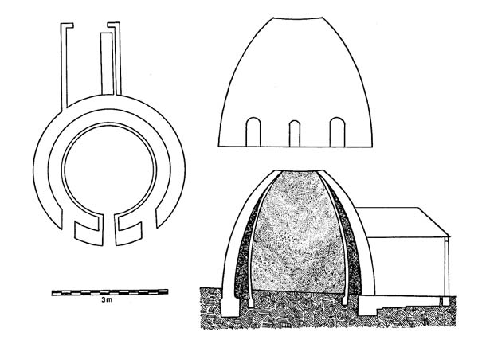
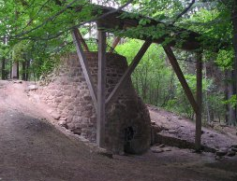
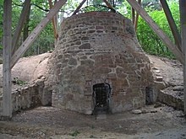
Výroba dřevního dehtu a kolomazi
Dvouplášťové komorové pece
Plzeň-Bolevec

Slide 15
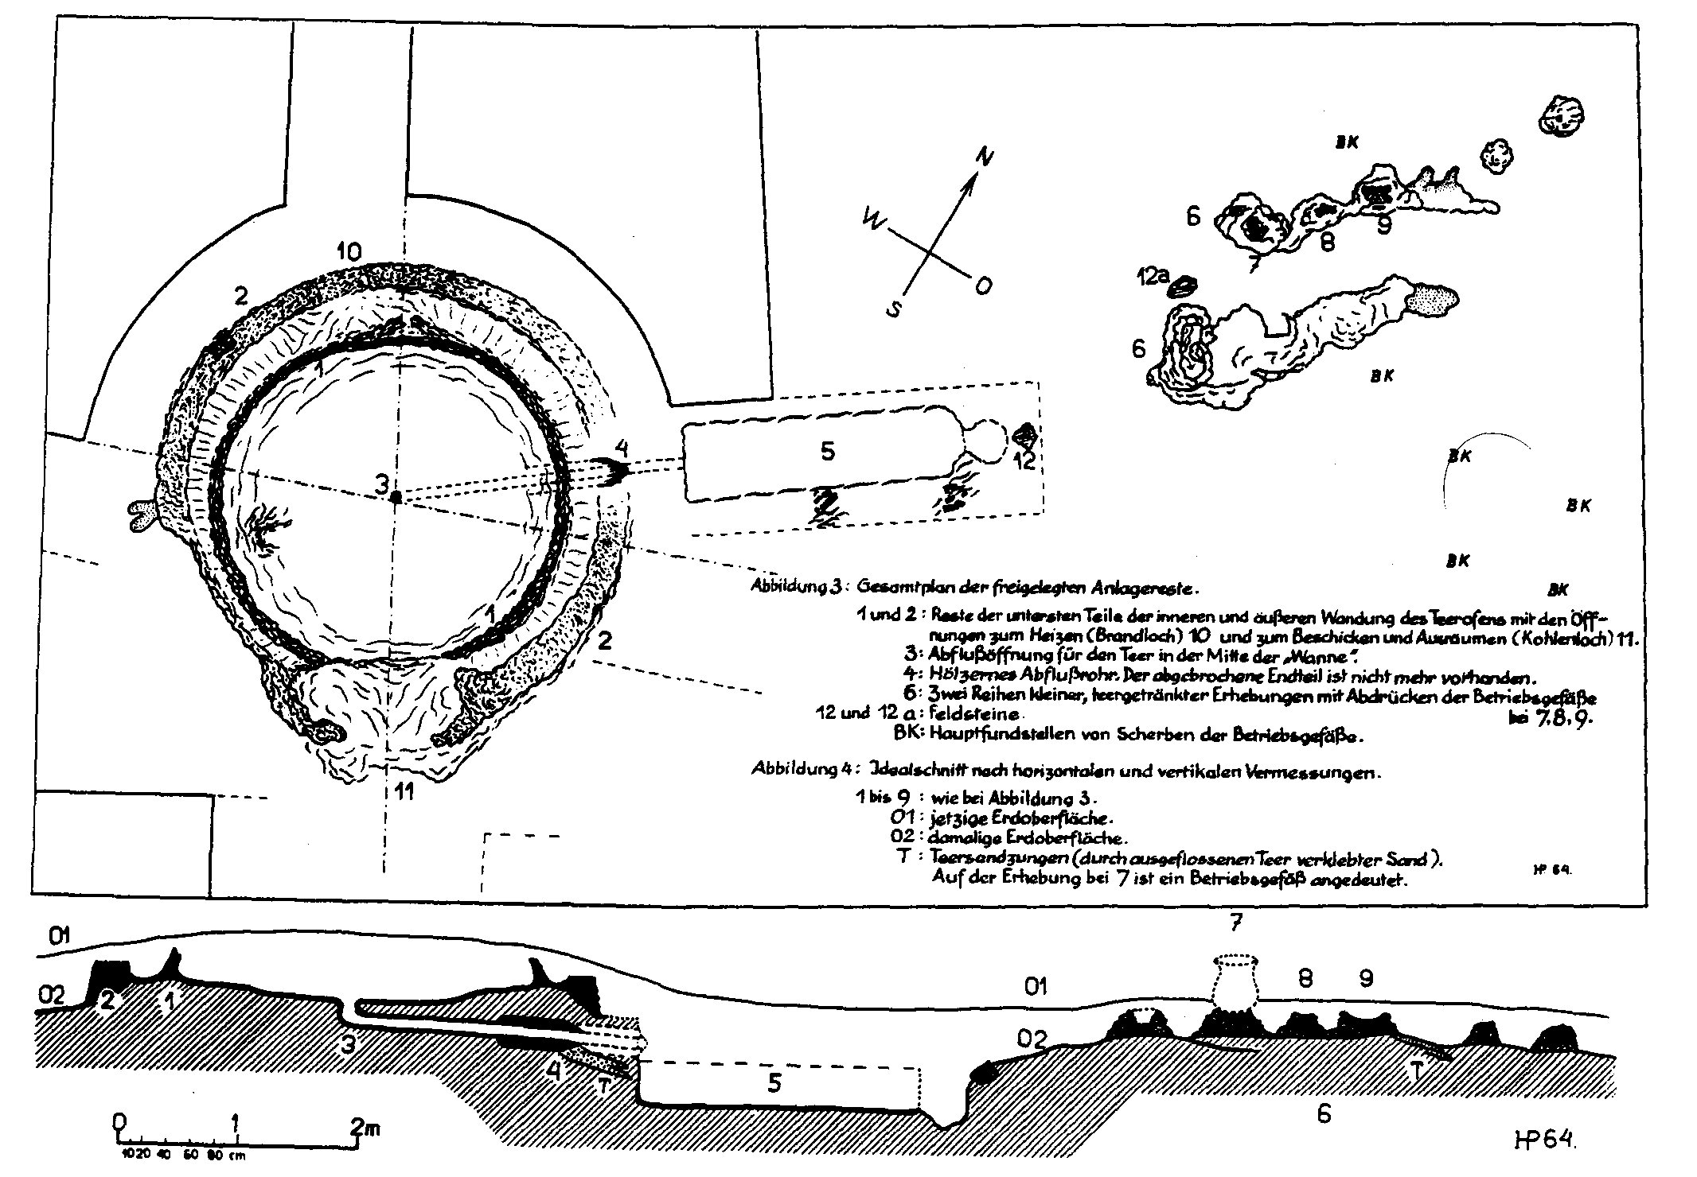
Výroba dřevního dehtu a kolomazi
Dehtařské pracoviště

Slide 16
Suchá destilace diterpenoidních pryskyřic

Slide 17
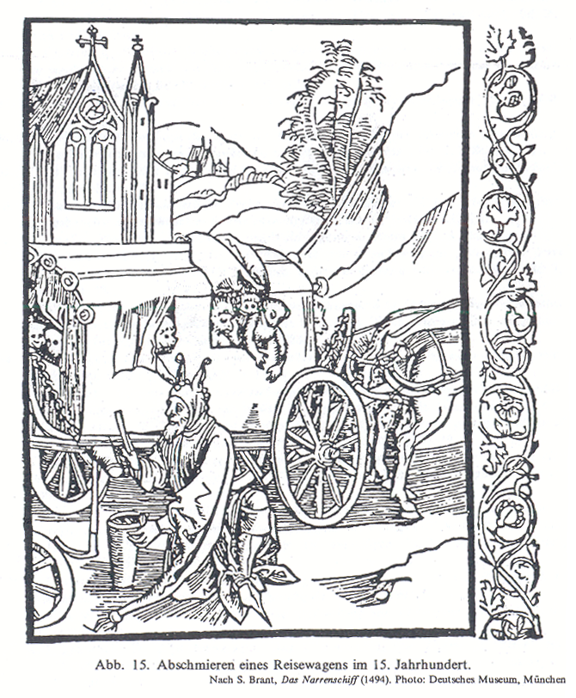
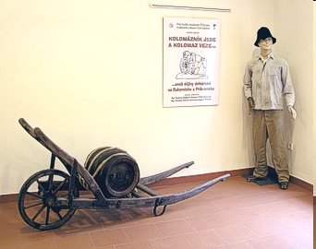
Kolomaz
= mazivo vzráběné z dřevního dehtu, používané v minulosti pro mazání kol dopravních prostředků. Během 19. století byla vytlačena oleji a plastickými mazivy, které mají výrazně lepší mazací vlastnosti.
Příměsi
Terpentýn
Lněný olej
Lůj
Síra

Slide 18
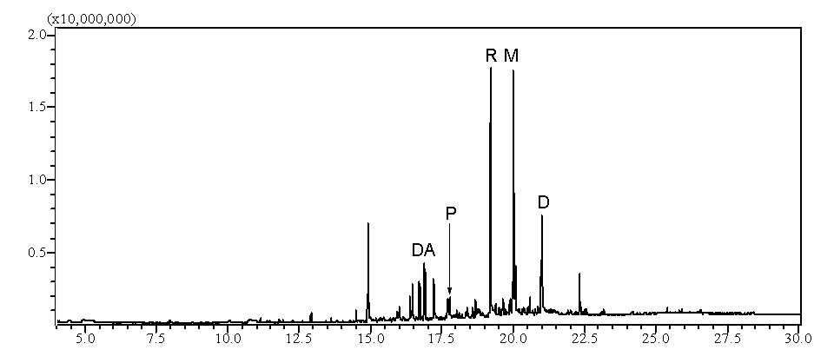
Rynartice (SZ Čechy)‏
Vzorek hmoty ze dna rozkladné komory dehtářské pece (1. polovina 15. století)‏
Chromatogram (Scan mod) chloroformového extraktu vzorku z Rynartic (DA dehydroabietin, R reten, MD methyl dehydroabietát, D kyselina dehydroabietová).

Slide 19
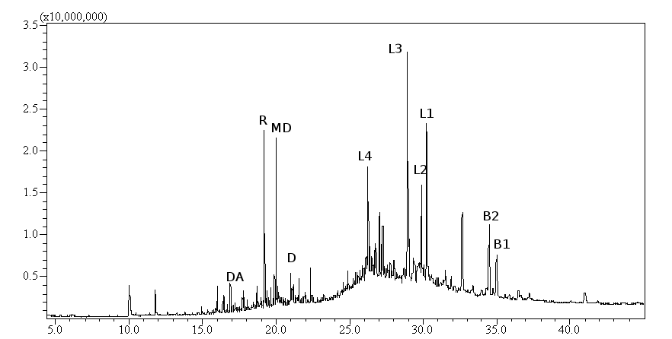
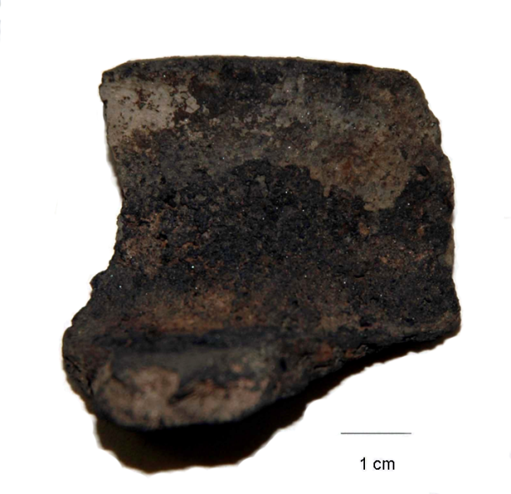
Mostek (V Čechy)‏
Vzorek z vnějšího povrchu keramického fragmentu z blízkosti dehtařské pece (14. stol.)
Chromatogram (Scan mod) chloroformového extraktu vzorku z Mostku (DA dehydroabietin, R reten, MD methyl dehydroabietát, D kyselina dehydroabietová, L4 lupa-2,20(29)-dien, L3 lupa-2,20(29)-dien-28-ol, L2 lupenon, L1 lupeol, B2 betulon, B1 betulin).

Slide 20
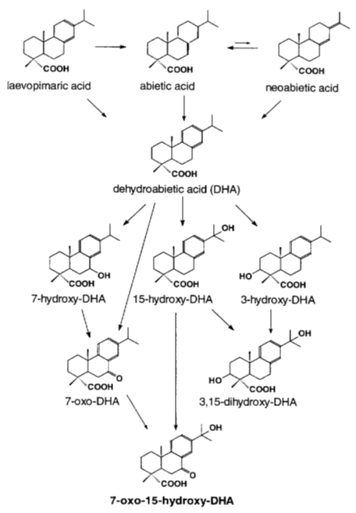
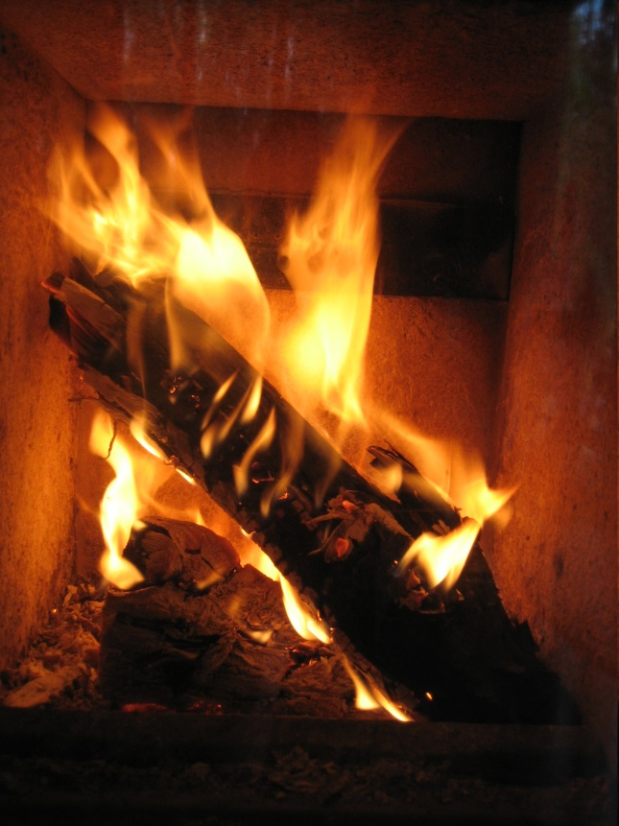
Změny diterpenoidních pryskyřic za přístupu kyslíku

Slide 21
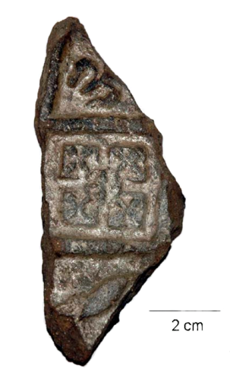
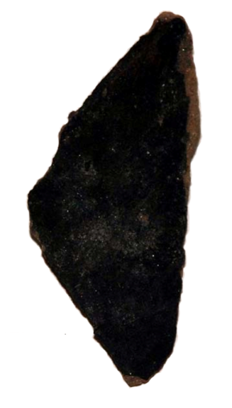
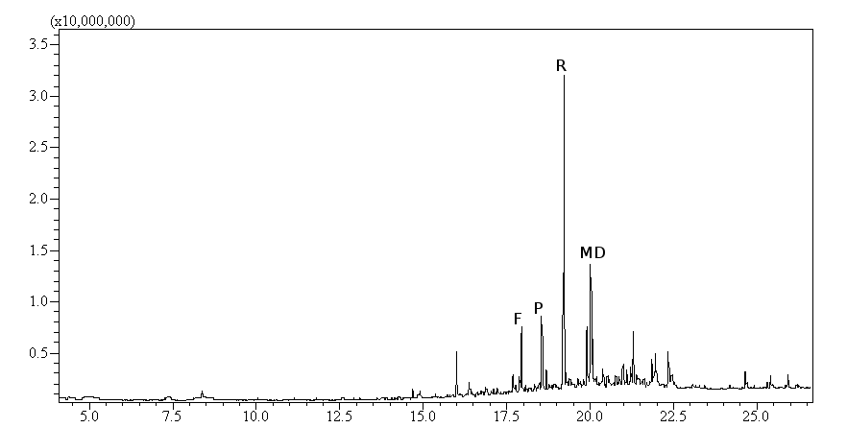
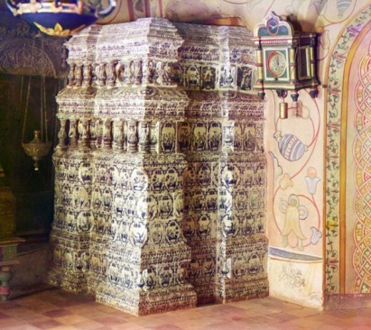
Tábor, dům čp. 308
Zbytky kachlových kamen z 15. století.
Chromatogram (Scan mod) chloroformového extraktu vzorku z komorového kachle z Tábora (F fluoranthen, P pyren, R reten, MD methyl dehydroabietát).

Slide 22
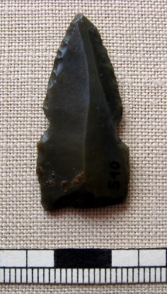
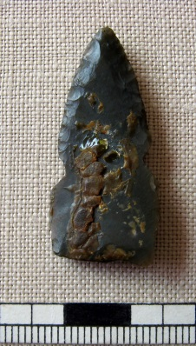
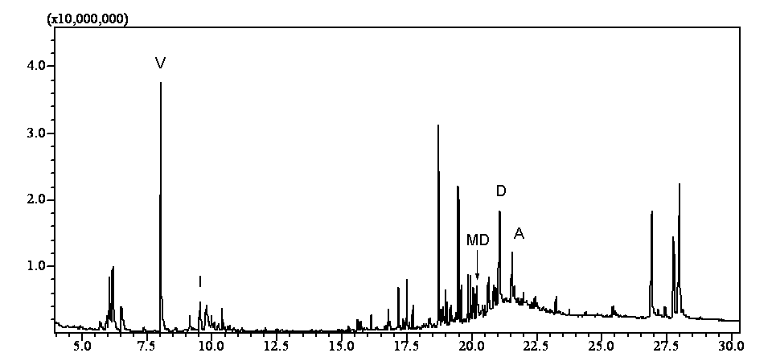
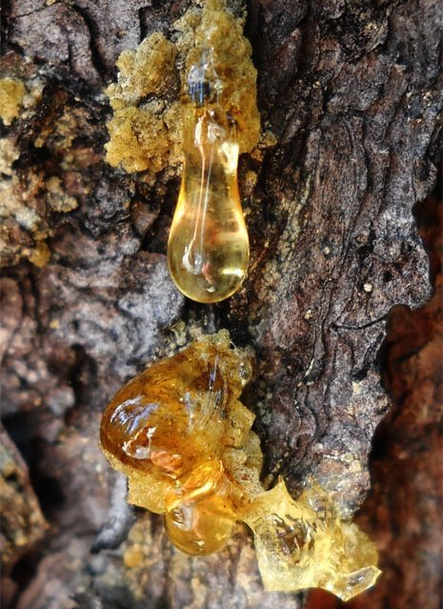
Veletiny
šipka typu Štramberk-Krnov, střední eneolit, povrchový sběr.
Chromatogram chloroformového extraktu vzorku nativní pryskyřice (A kyselina abietová, PA kyselina pimarová, MD methyl dehydroabietát, D kyselina dehydroabietová, R reten, V vinylguajakol, I isovanilin).

Slide 23
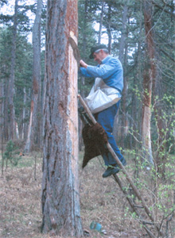
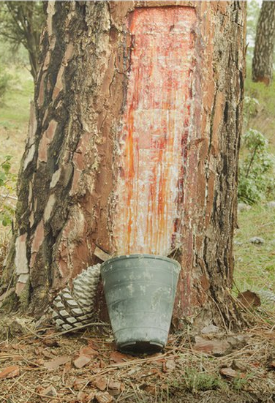
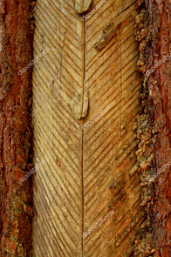
Borová pryskyřice
Borová pryskyřice je výchozí surovinou pro výrobu terpentýnu (spolu s lněným olejem ho používají výtvarníci při olejomalbě), destilační zbytek je kalafuna, která se používala při zabíjačkách nebo v bednářství.

Slide 24
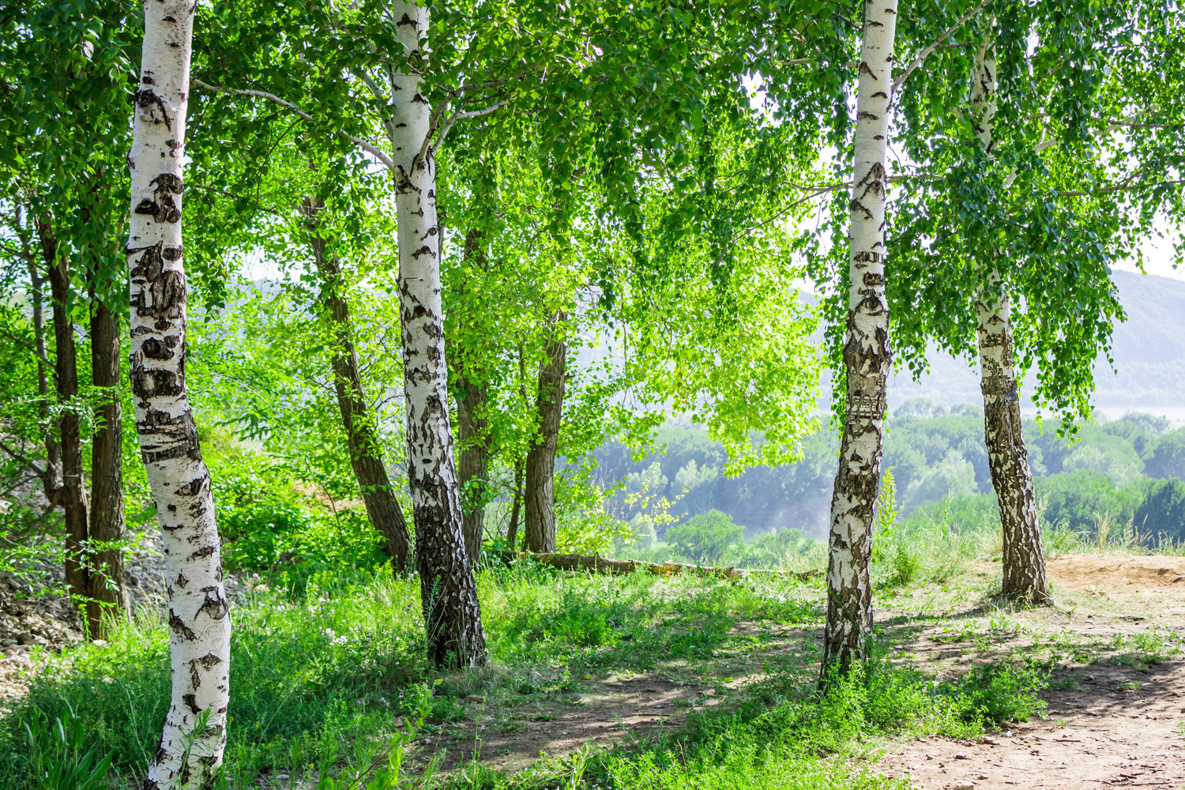
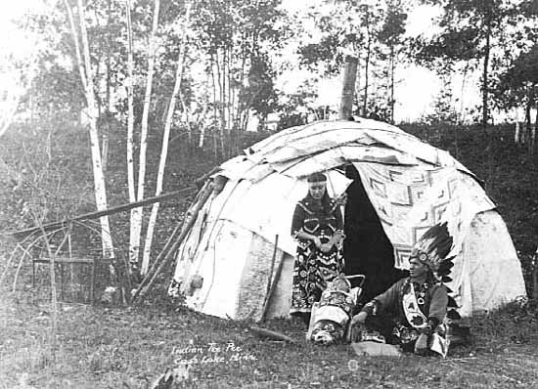
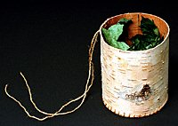
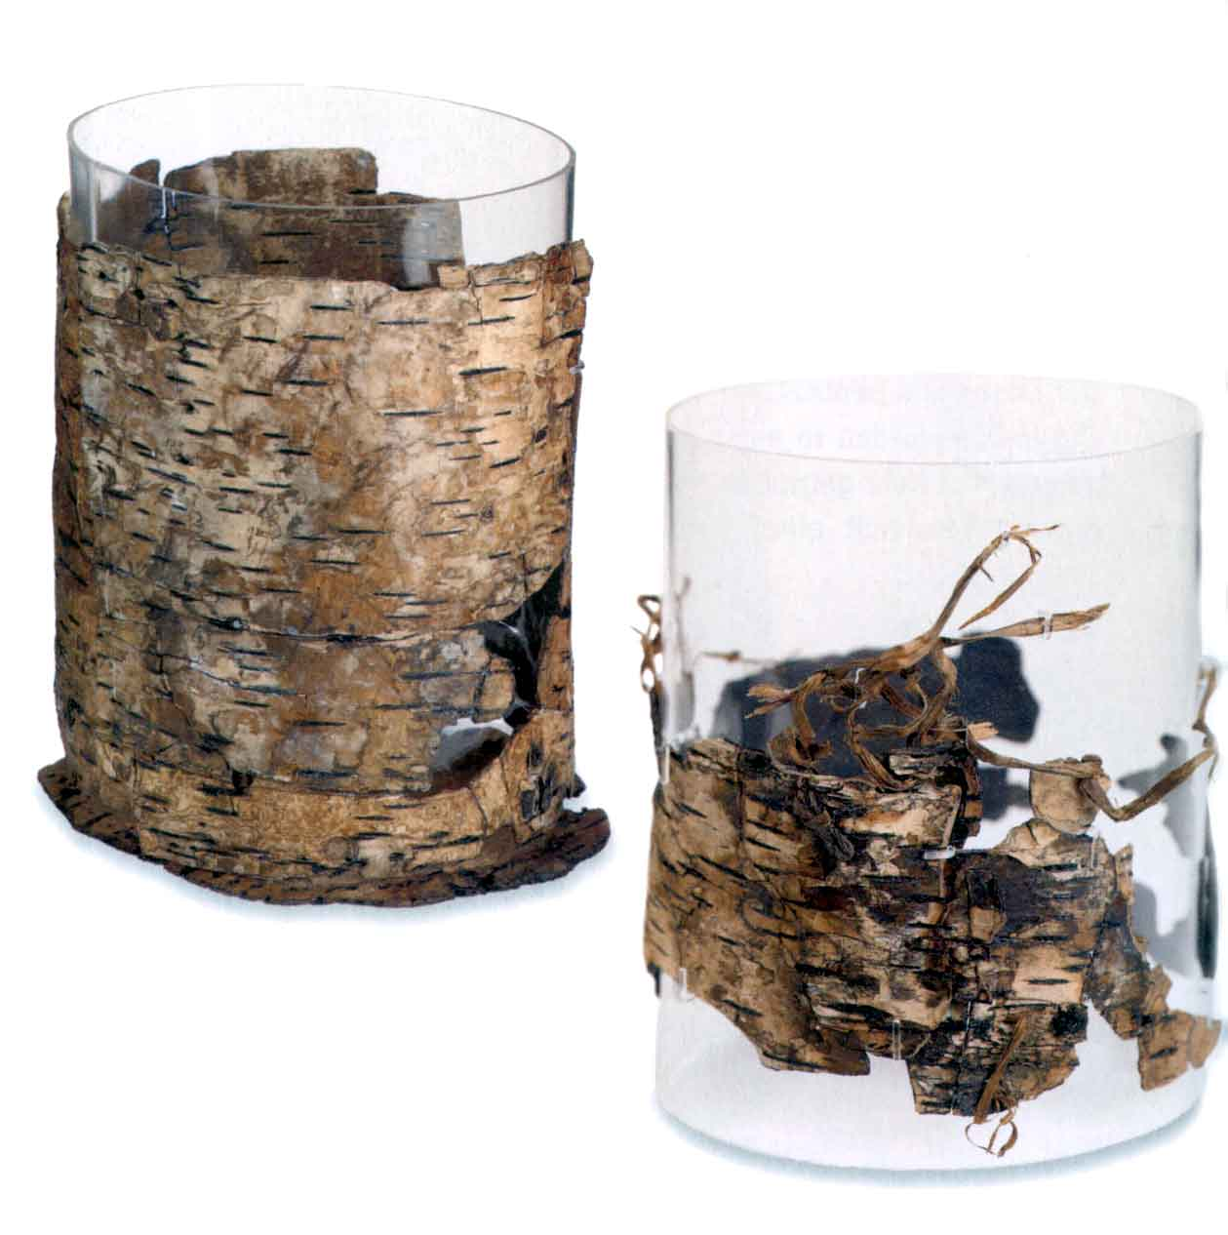
Dehet z březové kůry
Aplikace březové kůry

Slide 25
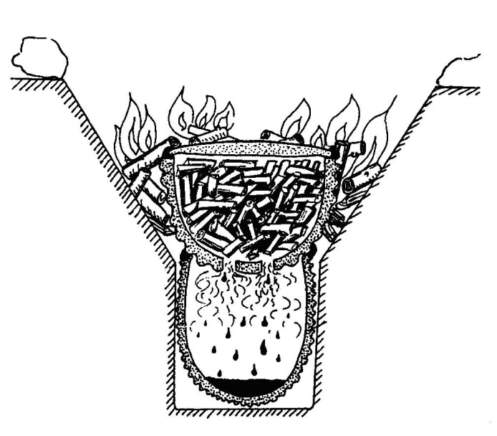
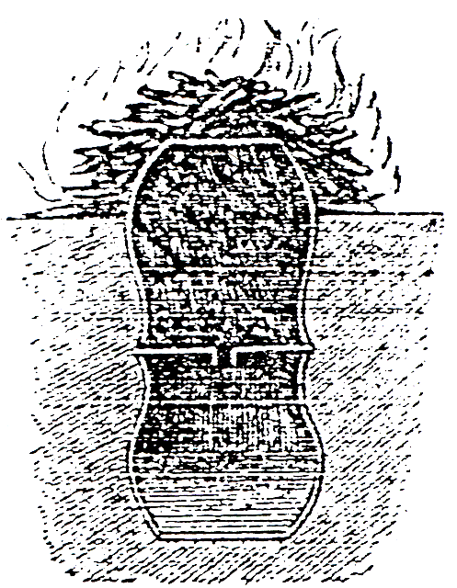
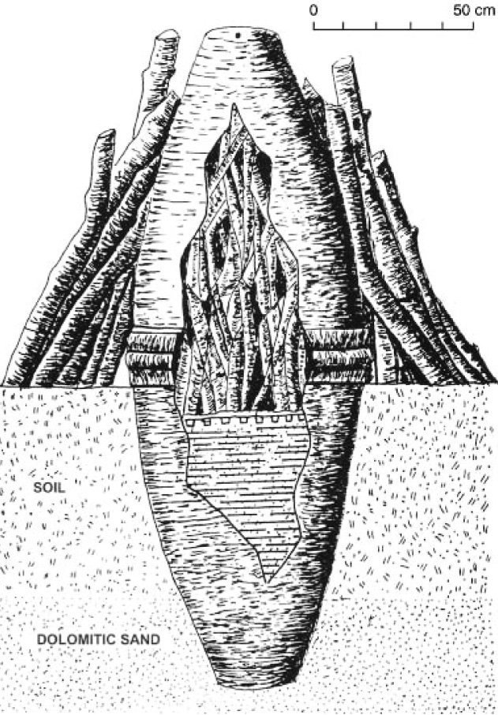
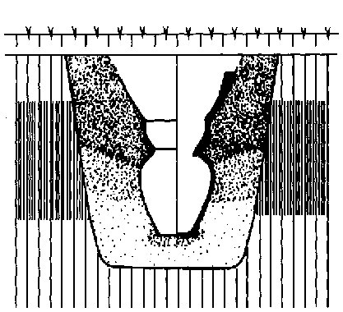
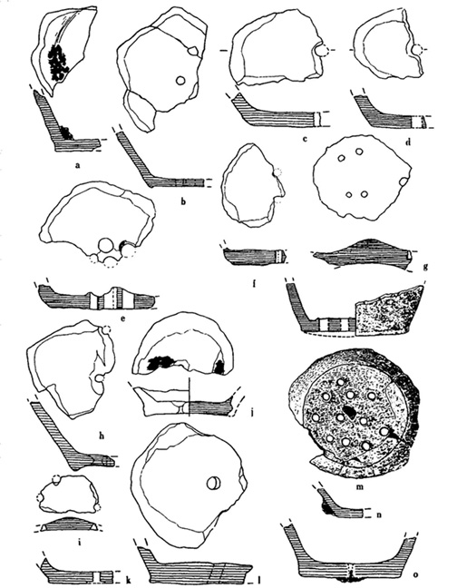
Výroba dehtu z březové kůry
Různé varianty „metody dvou nádob“
Archeologický doklad technologie a pozůstatky nádob s perforovaným dnem (Meklenbursko).

Slide 26
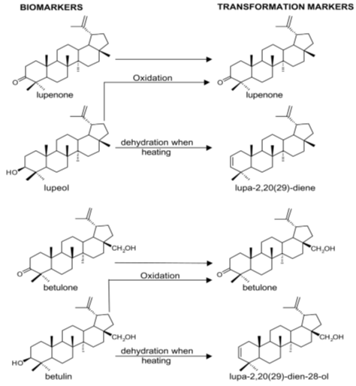
Suchá destilace triterpenoidních pryskyřic

Slide 27
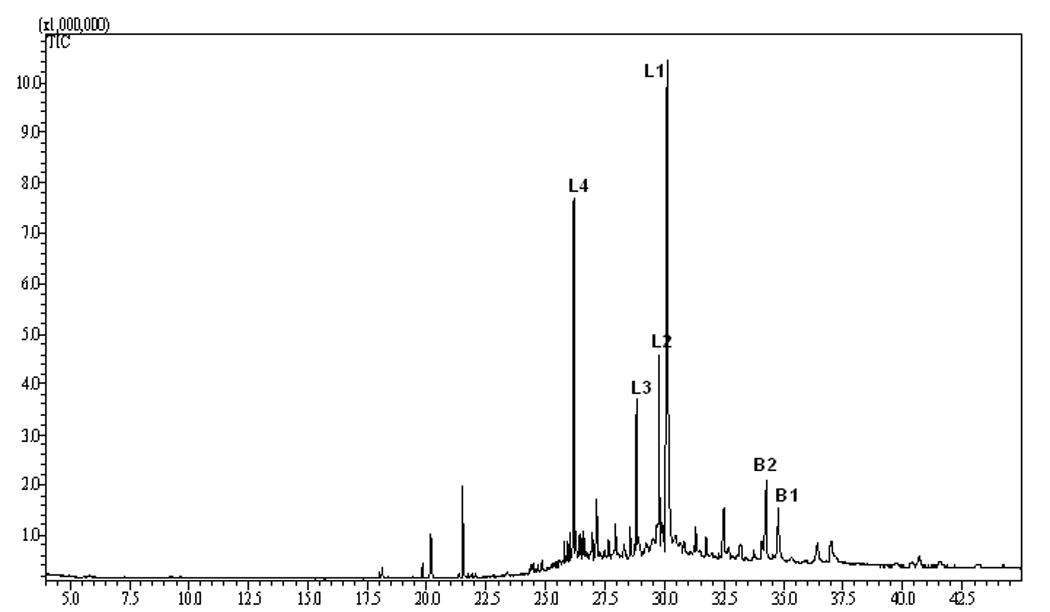

Krhov
V průběhu prací spojených s revitalizací rybníka Utopenec bylo lokalizováno sídliště šáreckého stupně kultury s lineární keramikou (střední neolit).
Chromatogram (Scan mod) chloroformového extraktu vzorku z Krhova (L4 lupa-2,20(29)-dien, L3 lupa-2,20(29)-dien-28-ol, L2 lupenon, L1 lupeol, B2 betulon, B1 betulin).

Slide 28




Ivanovice na Hané
- výzkum eneolitického sídliště
Chromatogram (Scan mod) chloroformového extraktu vzorku z Ivanovic na Hané (L4 lupa-2,20(29)-dien, L3 lupa-2,20(29)-dien-28-ol, L2 lupenon, L1 lupeol, B2 betulon, B1 betulin).

Slide 29


Brno–Modřice
- v žárovém hrobě ze starší doby římské byla mezi kostmi nalezena hrudka tmavé organické hmoty.
Chromatogram (Scan mod) chloroformového extraktu vzorku z Brna-Modřic (L4 lupa-2,20(29)-dien, L3 lupa-2,20(29)-dien-28-ol, L2 lupenon, L1 lupeol, B2 betulon, B1 betulin).

Slide 30

Lešany u Prostějova
Těšetice-Kyjovice
Hulín

Slide 31




Dolní Sukolom
Silicitový nožík s nánosem organické hmoty (pozdní eneolit).
Hmotnostní spektrum (DIP-MS) vzorku organické hmoty z Dolní Sukolomi (A) a recentního vosku (B) pro energii ionizace 70 eV.

Slide 32



Boskovice, kostel sv. Jakuba
(krypta Morkovských ze Zástřizl)
Parafin patrně z doby otevření krypty r. 1912
MS spektrum n-pentakosanu (C₂₅H₅₂, 5. pík zepředu) ze vzorku z helmice

Slide 33


Kamenouhelný dehet

Slide 34

Analýza spálených kosterních pozůstatků

Slide 35


Průběh spalování
Spalování paliva
Odpaření vody
Spalování měkkých tkání
Spalování kostí
Teplotní (vlhkostní) gradient
Knotový efekt

Slide 36

Obsah vody v těle
a teplotní gradient
Zpomalené hoření tkání s vysokým obsahem vody.
Tkáň | Obsah vody (%)
kostra | 22
tuková tkáň | 30
kůže | 70
svalstvo | 75
mícha | 70
bílá hmota mozková | 70
šedá hmota mozková | 86
krev | 80
játra | 70
ledviny | 83
plíce | 79
srdce | 79

Slide 37


Knotový efekt
Během hoření knotu se svíčka se taví a vzniklá kapalina je nasávána do knotu, kde hoří. Lidské tělo obsahuje velké množství tuku, který se začne tavit, je nasáván oblečením, které tak funguje jako knot, a udržuje hoření.

Slide 38



Zbarvení kosti

Slide 39


Metoda FTIR
Přítomnost vody (fyzikálně i chemicky vázaná)
Přítomnost organické složky (rezidua kolagenu)
Změny krystalické mřížky kostního minerálu (uhličitan, β-trikalcium fosfát, aj.)

Slide 40



Metoda FTIR

Slide 41

Žárové pohřebiště lužické kultury v Příboře‏

Slide 42





Slide 43


Spálené kosterní pozůstatky
H 67
H 67

Slide 44
H 40
H 57
H 67
H 44

Slide 45
H 37
H 53
H 58

Slide 46
Pohřební ritus lužické kultury
a = křídovité
b = křídovité – dokonalé
c = dokonalé
d = téměř dokonalé
e = nedokonalé
Lužická kultura: dobře organizovaná technická stránka kremace (snad spodní přívod vzduchu, omezení ztrát tepla do okolí), případně použití značného množství paliva (Chochol 1961).

Slide 47


Charakteristika pohřebního ritu na pohřebišti v Příboře:
Ustálená technologie kremace
Teplota kremace okolo 800 - 900 °C s dobrým přístupem vzdušného kyslíku.
Experimentální hranice (McKinley1997),
Lokálně teplota dosáhla až 1000 °C.
Etnografická analogie: kremace v Tibetu

Slide 48

Hradisko Chotěbuz-Podobora

Slide 49

Zbytky stáje
Kráva v červené elipse, ovce/koza v oranžové elipse, prase ve žluté elipse a pes v modré elipse.

Slide 50




Spálené kosti
Kráva (hnědá kost)
Kráva (bílá kost)
Prase
Ovce/koza

Slide 51
Stupeň spálení
 | Dokládal 1999 | Holck 1997
Kráva (hnědá kost) | Stupeň II (± 300°C) | Stupeň 1 (cca 300°C)
Kráva (černá kost) | Stupeň II (± 400°C) | Stupeň 2 (cca 400°C)
Kráva (bílá kost), prase, ovce/koza | Stupeň V (up to 750°C) | Stupeň 3 resp. 4 (up to 800°C)
Zbarvení
 | Munro et al. 2007 | Walker et al. 2007
Kráva (hnědá kost) | 250 – 300 °C | cca 250 °C
Kráva (černá kost) | cca 350 °C | 350 – 400 °C
Kráva (bílá kost), prase, ovce/koza | > 700°C | cca 900°C

Slide 52
Kráva
Hnědá kost
Vliv vysoké teploty
Redukce OH pásu mezi 3600 -2600 cm⁻¹
Černá kost
Redukce uhličitanového pásu (1459-1410 cm⁻¹)
Nový pás β-trikalcium fosfátu cca 1090 cm⁻¹
Nový pás β-trikalcium fosfátu cca 655 cm⁻¹
white
Pásy odpovídající organické složce kosti: C-H (2920-2950 cm⁻¹) a C=O (1700 cm⁻¹), resp. pásy N-H a O-H (3600 -2600 cm⁻¹) a C-O (1459-1410 cm⁻¹; superpozice s pásy uhličitanu).
Bílá kost

Slide 53

Prase
Ovce/koza
Teploty odhadnuté z infračervené spektrometrie odpovídají teplotám odhadnutým ze zbarvení a stupně spálení.
Kráva: 800 - 900 °C
Prase a ovce/koza: 900 – 1000 °C.
Kráva (bílá kost)

Slide 54

Prvková analýza kosterních pozůstatků

Slide 55




Dolní Věstonice II
Špičák (C₁) fosilního medvěda hnědého (Ursus arctos), gravettien, 26 640 ± 110 BP (nekalibovaná ¹⁴C data).

Slide 56

Prvek | obsah prvku (µg/g) | RSD
Ba | 101 | 12
Zn | 184 | 14
Sr | 374 | 6
obsah Zn [mg/kg] : býložravci → všežravci → masožravci
90-150 → 120-220 → 175-250
Content Sr[mg/kg]: masožravci → všežravci → býložravci
100-300 → 150-400 → 400-500

Slide 57


Slide 58


Slide 59




Mikulov
Výzkum rodinné hrobky Dietrichsteinů.
Kněžna Karolina Maxmiliana (†1734) trpěla nějakou blíže neurčenou, a na kosterních pozůstatcích nezjistitelnou, chorobou (uvažuje se o tzv. „rychlých souchotinách“).
Jméno | Rok úmrtí | Hg (µg.g⁻¹)
Karolina Maxmiliána Dietrichsteinová | 1734 | 8,20 ± 0,23
Robert Burns | 1844 | 8,02
Andrew Jackson | 1845 | 6,0 5,6
Napoleon Bonaparte | 1821 | 3,98 ± 0,29 3,3 4,7

Slide 60


Uherské Hradiště
při záchranném archeologickém výzkumu klášterního kostela vyzvednuty na Rajském dvoře kláštera kosterní pozůstatky. Podle názoru autora výzkumu, archeologa R. Snášila, mohly pozůstatky patřit zakladateli kláštera biskupu Janu Filipcovi. Ten měl být původně pohřben před hlavním oltářem, jeho pozůstatky se zde však nenašly (biskupův náhrobek je vsazen do severní stěny presbyteria).
Jan Filipec (†1509) biskup velkovaradínský a správce olomouckého biskupství, diplomat ve službách uherského krále Matyáše Korvína a poté českého a uherského krále Vladislava Jagellonského.
Mauzoleum, kde byl biskup původně pohřben, bylo patrně vykradeno a jeho hrob vypleněn. Pokud se tedy jedná o pozůstatky biskupa, musel být na Rajském dvoře pohřben sekundárně. V hrobě byly nalezeny fragmenty dřevěné rakve s hřebíky, nedovřený zlatý kroužek (snad součást biskupského řetězu) a zvířecí kosti.

Slide 61



Slide 62

Vysoký obsah Pb v kostech jedince A může být jedním z podpůrných argumentů pro jeho ztotožnění s biskupem Janem Filipcem, který byl velikým milovníkem vína. Z tohoto hlediska je zajímavá historická zpráva o onemocnění biskupa Jana Filipce dnou: toto onemocnění, pokud ovšem nešlo o jinou chorobu, bývá totiž častým symptomem subchronické otravy olovem.

Slide 63

Příštpo
Příštpo je obec ležící cca 3 km jihovýchodně od Jaroměřic nad Rokytnou.
Při kopání sklepa domu č.p. 54 byly nalezeny neúplné kosterní pozůstatky minimálně pěti jedinců mužského pohlaví. Až na jednoho dospělého jedince byli ostatní staří cca 18–20 let.
Vzorek | Kost | Pb (ug.g⁻¹)
Třebíč - klášter | žebro | 9.83 ± 1.56
Třebíč - klášter | žebro | 22.90 ± 0.88
Třebíč - klášter | žebro | 16.32 ± 1.02
Třebíč - klášter | lebka | 17.43 ± 0.22
Třebíč - Podklášteří | žebro | 7.03 ± 2.74
Třebíč - Podklášteří | lebka | 6.96 ± 1.56
Příštpo | žebro | 43.79 ± 3.12
Příštpo | žebro | 67.39 ± 1.88
Příštpo | žebro | 50.07 ± 6.88
Kralice nad Oslavou | žebro | 5.00 ± 3.94
Kralice nad Oslavou | žebro | 6.66 ± 2.17

Slide 64



Průzkumem kosterních pozůstatků z hromadného hrobu napoleonských vojáků nalezeného ve Znojmě byl zjištěn nízký věk pohřbených jedinců.
Nález z Příštpa je hromadný hrob francouzských (?) vojáků po bitvě u Znojma roku 1809, kteří zemřeli cestou do lazaretu v Jaroměřicích nad Rokytnou.
Hrob obětí napoleonských válek. Jaroměřice nad Rokytnou.

Slide 65

Strachotín
výzkum pohřebiště z doby stěhování národů (kmen Langobardů)
Vyloupený hrob č. 80

Slide 66


Poměr izotopů stroncia (⁸⁷Sr / ⁸⁶Sr)
Poměr stabilních izotopů stroncia (⁸⁷Sr / ⁸⁶Sr) primárně závisí na geologickém stáří a následných geochemických procesech (např. přeměna hornin, smísení hornin různého stáří, apod.). To vede ke vzniku lokálních rozdílů v poměru ⁸⁷Sr / ⁸⁶Sr.
⁸⁷Sr / ⁸⁶Sr

Slide 67

Poměr izotopů stroncia (⁸⁷Sr / ⁸⁶Sr)

Slide 68
Interpretace

Slide 69

De Heul (Wijk bij Duurstede), raný středověk

Slide 70

Blučina, Tuřany a Podolí (mladší doba bronzová)

Slide 71

Výrazný rozdíl v izotopových poměrech ve sklovině a dentinu jedince 12 z Blučiny a jedince 14 z Tuřan může souviset s jejich ženským pohlavím (u juvenilních jedinců 8 a 21 nebylo pohlaví možno určit).
patrilokální exogamie
(nevěsta přichází do rodiny manžela, pro středoevropskou dobu bronzovou byla patrilokalita typická)

Slide 72

Rozklad kosterních pozůstatků

Slide 73


Transformace kostního minerálu
V kyselém prostředí:
hydroxyapatit (Ca₁₀(PO₄)₆(OH)₂ ) → brushit (CaHPO₄ . 2 H₂O )‏
pH: 7, 0 – 7,5 (fyziologické) pH: 4,5 – 6,0
Kníže Walter Xaver Dietrichstein, 18. stol., Mikulov)‏

Slide 74



Kosterní pozůstatky příslušníků rodu Dietrichsteinů
Mikulov

Slide 75



Vzorek 1. Fragment dlouhé kosti (kníže
Ferdinand Josef)
Vzorek 2. Fragment lebky (kníže Leopold Ignác)
Vzorek 3. Fragment obratle (kníže
Walter Xaver)

Slide 76

Sample 1.
(Ferdinand Josef)
Sample 2.
(Leopold Ignác)
brushite
Sample 3.
(Walter Xaver)

Slide 77

Analýza půdních vzorků v archeologii

Slide 78


Půda a její vlastnosti
zrnitost
kyselost (pH)
hustota
zbarvení
obsah organické složky
obsah fosforu
obsah uhličitanu

Slide 79


Fosfor

Slide 80







Molybdenová reakce
Fosfát + molybdenan → fosfomolybdenová žluť
+
→
kys. askorbová
Vzorek
+
HCl
→
fosfomolybdenová modř

Slide 81


Polní test na fosfor
Test na filtračním papíru podle Gundlacha

Slide 82

Fosfátová prospekce
ZSO Mstěnice
(Hrotovice, okr. Třebíč)

Slide 83



Suchohrdly-Deblínek

Slide 84

Kyjov
- pohřebiště z doby stěhování národů
Hrob H 1034
pohřeb je narušen v místech, kde se nacházely hlavy a trupy pohřbených jedinců
dolní končetiny jsou v obou případech sekundárním zásahem prakticky neporušené

Slide 85

H 1034
X 100

Slide 86

Rozklad distribuce na gaussovské složky metodou maximální věrohodnosti

Slide 87

H 1034

Slide 88



Rozklad kosterních pozůstatků

Slide 89
Totální rozklad skeletu
Mechanismem rozkladu je přeměna hydroxyapatit → brushit, rekrystalizace vede k mechanickému rozrušení kostního minerálu a následnému vzniku „siluety“, či totálnímu rozkladu skeletu (k dokumentaci silně nebo zcela rozložených skeletů je vhodné využít fotografii v UV oblasti). Přeměna může být indukována:
1. nízkým pH půdy (< 7; kyselé půdy, vysoký obsah huminových kyselin)
2. kyselými metabolity saprofytních mikroorganismů (např. kys. citronová, šťavelová, aj.), napadajících buď tělo (zejm. plísně, v menší míře bakterie), nebo materiál rakve (dřevokazné houby). Uplatňuje se např. v hrobech v alkalických půdách a v kryptách. Charakteristickým projevem biogenního rozkladu je významný rozdíl v zachovalosti jednotlivých částí skeletu.

Slide 90

Pohansko u Břeclavi

Slide 91



Doklad přítomnosti dřevěné konstrukce (zbarvení půdy)
Výplně nor hlodavců zpravidla obsahují méně fosforu než kůlové jamky.

Slide 92


Brongersův test
Slouží k detekci zetlelého dřeva. Huminové kyseliny z rozkladu dřeva na sebe postupně vážou ionty Fe³⁺ a dochází k jejich lokální akumulaci. Přítomnost iontů Fe³⁺ se prokazuje reakcí s thiokyanatanem.
Fe³⁺ + SCN⁻ → Fe(SCN)₃
Kyjov (pohřebiště DSN)
Květná zahrada, Kroměříž

Slide 93

Těšetice-Kyjovice
Hrob H 27, kultura zvoncovitých pohárů

Slide 94



Těšetice - Kyjovice
40 cm
Hrob H 27, kultura zvoncovitých pohárů
140 cm
140 cm

Slide 95



Těšetice - Kyjovice
130 cm
Hrob H 27, kultura zvoncovitých pohárů
140 cm

Slide 96

Sledování provenience

Slide 97

Obsidián
Obsidián je druh sopečného skla, horniny, která vzniká následkem magmatické činnosti, kdy dojde k rychlému kontaktu žhavé kyselé a viskózní lávy s chladným prostředím a následnému rychlému utuhnutí.

Slide 98


Slide 99


Slide 100


Slide 101


Slide 102

Popůvky
Element | Content [mg kg⁻¹]
Na | 7545.511
Mg | 87.26532
Al | 15103.68
Si | 91507.3
P | 20.45951
K | 618666.5
Ca | 1624.135

Slide 103



Slide 104

Provenience obsidiánu

Slide 105




Viničky Slovakia
Kašov
Slovakia

Slide 106
Chronologie paleolitu

Slide 107



Szeletien

Slide 108



Aurignacien

Slide 109



Gravettien

Slide 110


Epigravettien

Slide 111



Epimagdalenien

Slide 112



Pozdní paleolit a mezolit

Slide 113

Coltan

Slide 114


Slide 115


Slide 116


Slide 117


Slide 118


Slide 119


Slide 120


Slide 121

Chemie + Archeologie

Slide 122
Poděkování
Doc. RNDr. E. Drozdová, Ph. D.
Doc. PhDr. Ľ. Kaminská, CSc.
Doc. PhDr. E. Kazdová, CSc.
RNDr. M. Nývltová Fišáková, Ph.D.
Mgr. R. Přichystalová, Ph.D.
RNDr. M. Račanská, Ph.D.
Mgr. K. Šabatová, Ph.D.
Mgr. D. Vachůtová, Ph.D.
Mgr. M. Vašinová Galiová, Ph.D.
Mgr. P. Fojtík
Mgr. M. Hložek, Ph.D.
Prof. RNDr. V. Kanický, DrSc.
Doc. PhDr. B. Klíma, CSc.
Mgr. M. Kuča
Doc. PhDr. P. Kouřil, CSc.
Mgr. J. Loun, Ph.D.
Prof. Mgr. J. Macháček, Ph.D.
Mgr. A. Nemergut, Ph.D.
Doc. PhDr. M. Oliva, Ph.D.
Mgr. J. Petřík, Ph.D.
Prof. RNDr. A. Přichystal, CSc.
PhDr. M. Salaš, CSc. D.Sc.
Mgr. P. Stabrava
Prof. PhDr. J. Svoboda, DrSc.
Dr. hab. PhDr. L. Šebela, CSc.
Ing. P. Škrdla, Ph.D.
Mgr. J. Šmerda
a mnoho dalších …

Slide 123

Děkuji za pozornost

